Slide 1




وزارت جهادکشاورزی

Slide 2
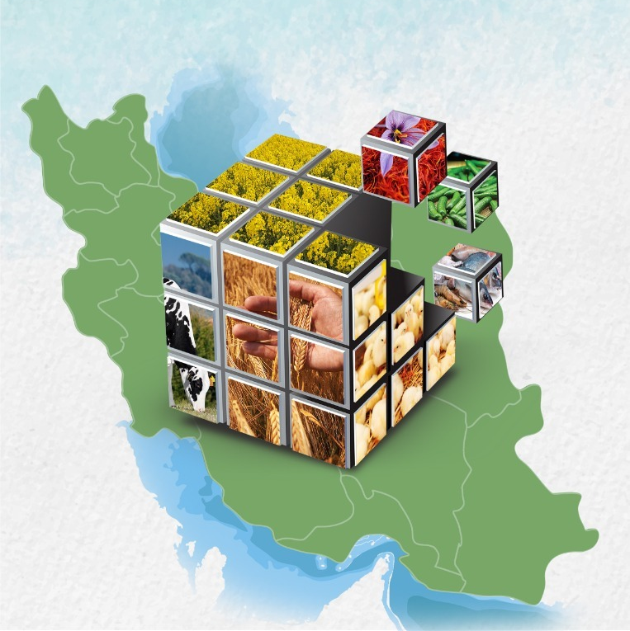
وزارت جهادکشاورزی
تدوین برنامه
الگوی کشت محصولات کشاورزی
شهریور ۱۴۰۱

Slide 3


چشم انداز: دستیابی به امنیت غذایی پایدار و اقتدار غذایی
وزارت جهادکشاورزی
پیاده سازی نظام نوآوری مهمترین راهکار تحقق امنیت غذایی پایدار

Slide 4
تعریف الگوی کشت محصولات کشاورزی
الگوی کشت= تعیین هدفمند نوع محصول، مکان تولید و مقدار آن در بازه زمانی مشخص
وزارت جهادکشاورزی
تدوين و اجرای نظام کشت محصولات کشاورزی (زراعی و باغی) مبتنی بر شرایط اقلیمی، بهره‏برداری بهینه از آب، خاک و گیاه متناسب با ظرفيت ها و مزیت اقتصادی کشور با رعایت کليه مسائل علمی، فنی و مديريتی و ملاحظات زیست محیطی در راستای دستيابی به تامین امنیت غذایی پايدار و اقتدار غذایی

Slide 5

داده ها و اطلاعات اقليم
تناسب اراضی
داده ها و اطلاعات منابع آب استان
داده ها و اطلاعات گیاهی
وزارت جهادکشاورزی
داده ها واطلاعات خاک
داده ها و اطلاعات تقاضا در هر استان
نياز آبی گياهان
الگوی
اولیه کشت
داده ها و اطلاعات استان
داده ها و اطلاعات مزيت نسبی محصولات در هر استان
سرانه و الگوی مصرف
ضریب خودکفایی محصولات
تخصیص آب و زمين
اشتغال
درآمد نا خالص
صادرات
راهبردهای ملی و منطقه ای
قطب های تولید
شاخص های امنیت غذایی
الگوی کشت محصولات کشاورزی
مدل سازی چند هدفه
واسنجی نتايج

Slide 6
مهمترین رويکردها و ويژگی های ناظر بر تدوین الگوی کشت
وزارت جهادکشاورزی
کاهش آب مصرفی خالص و ناخالص
حفظ و ارتقای تولید با الگوی مصرف فعلی
صرفه جوئی ارزی
افزايش ضريب نفود دانش با ارتقاء عملکرد در هکتار و کاهش ضايعات
حفظ و ارتقای شاخص های اقتصادی و تجاری ملی و بهره برداران
توسعه کشت در ديم زارهای کم بازده
توسعه کشت گیاهان علوفه ای کم آب بر
توسعه کشت دانه‏های روغنی
اصلاح کشت سبزی و صيفی از فضای باز به گلخانه

Slide 7



نتایج مورد انتظار اجرای الگوی کشت محصولات کشاورزی
تا سال زراعی ۱۴۰۴-۱۴۰۵
وزارت جهادکشاورزی
مولفه های نشانگر | ۱۴۰۰-1401 | 1404-1405 | درصد تغییر
تولید (میلیون تن) | ۱۲۵ | ۱۵۲ | ۲۱+
مصرف آب (میلیارد متر مکعب) | 72 | 60 | 17-
خود اتکایی در تامین انرژی و کالری(درصد) | 67 | 87 | 30+
ضریب نفوذ دانش و فناوری (درصد) | 6 | 12 | 100+
نسبت ارزش افزوده صنعت غذا به کل بخش کشاورزی | 15 | 150 | 900+
ضریب بهره وری آب کشاورزی | 1.7 | 2.5 | 47+
نظام نوآوری
بخش کشاورزی
الزامات اجرایی
الگوی کشت
محصولات کشاورزی

Slide 8
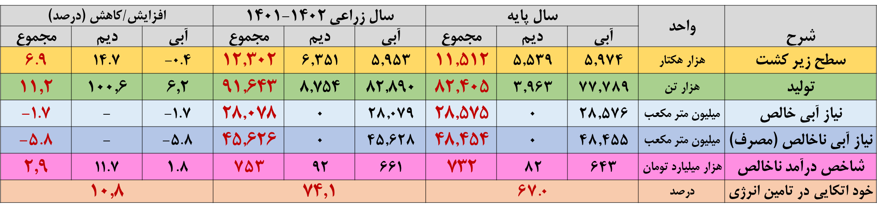
نتایج مورد انتظار اجرای الگوی کشت گیاهان زراعی
در سال زراعی ۱۴۰۱-۱۴۰۲
مبتنی بر طراحی برای سال پایه
وزارت جهادکشاورزی

Slide 9
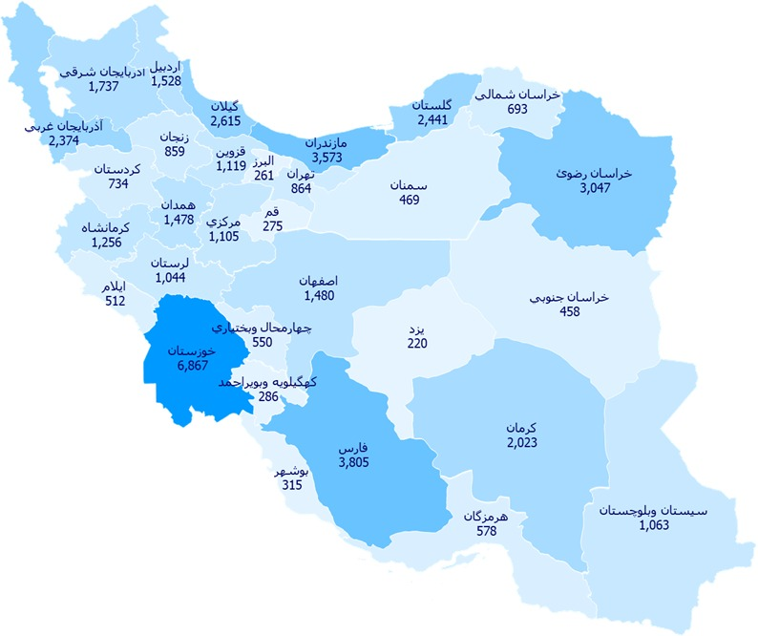
تولید غذای بیشتر با آب کمتر
وزارت جهادکشاورزی
۳ میلیارد متر مکعب
صرفه جویی آب
تولید غذای ۵ میلیون نفر
نياز آبی ناخالص (مصرف)
محصولات زراعی
در کشور
جمع کل: 45،628
(ميليون متر مکعب)

Slide 10
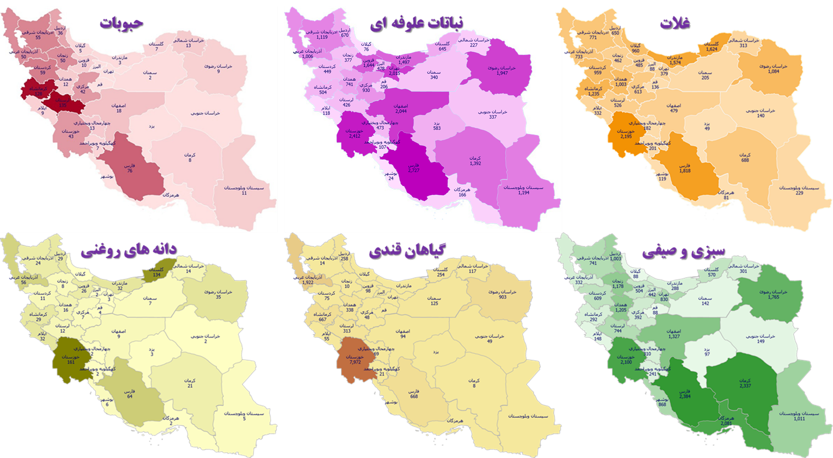
طبقه بندی استانهای کشور
در تولید گروه های مختلف محصولی برای الگوی کشت (هزار تن)
وزارت جهادکشاورزی

Slide 11
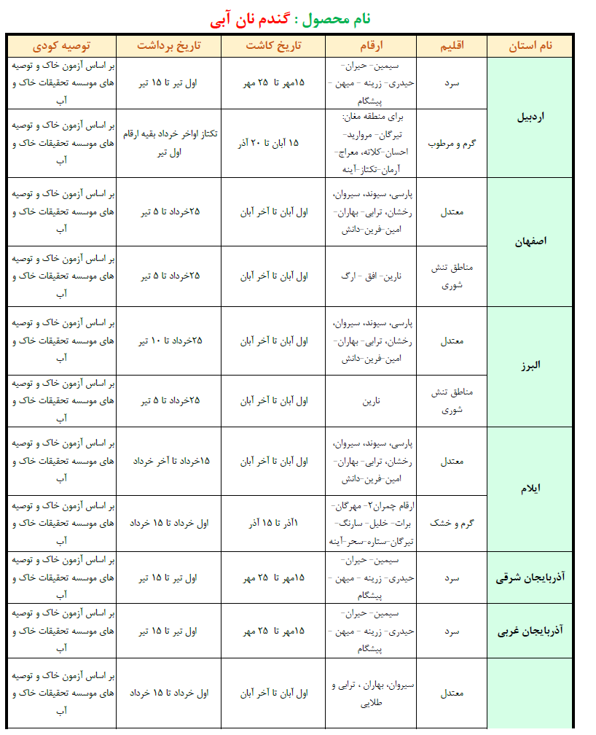

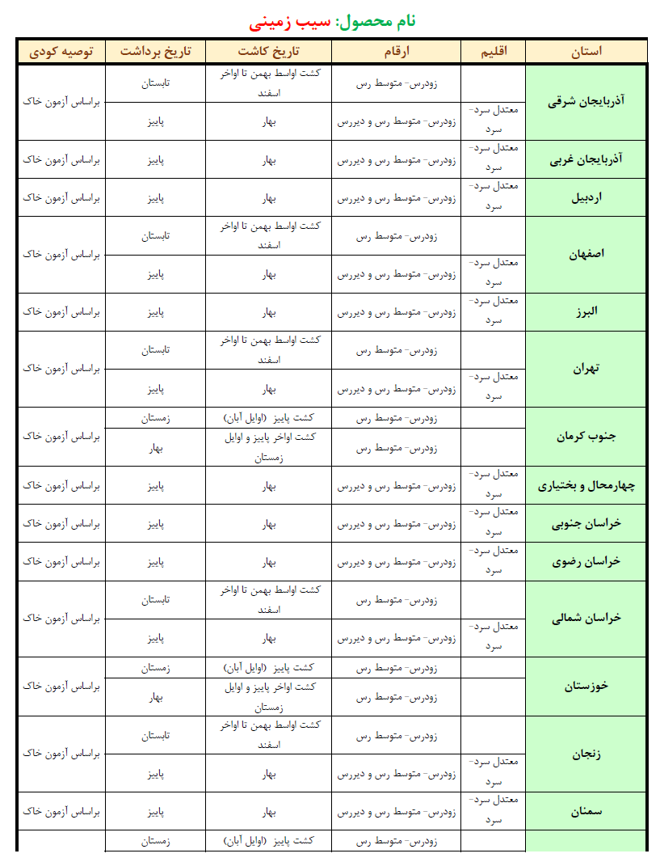
توصیه های فنی محصولات مختلف در الگوی کشت
وزارت جهادکشاورزی

Slide 12
سهم تولیدات زراعی استانها
از کل تولید زراعی کشور
وزارت جهادکشاورزی
ضرورت تغییر رویکرد
مدیریتی
در قطب های تولید

Slide 13

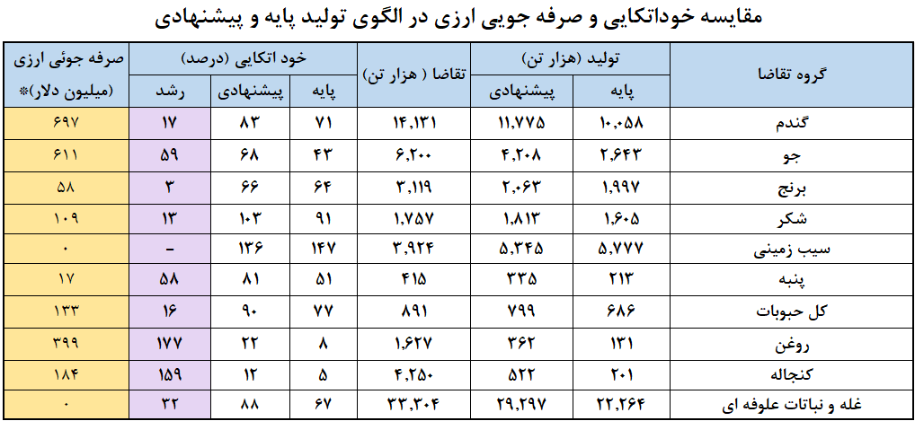
وزارت جهادکشاورزی
صرفه جویی ارزی 2/2 میلیارد دلاری در سال اول اجرا

Slide 14
وزارت جهادکشاورزی
فرصت ها و چالش های
الگوی کشت محصولات زراعی

Slide 15
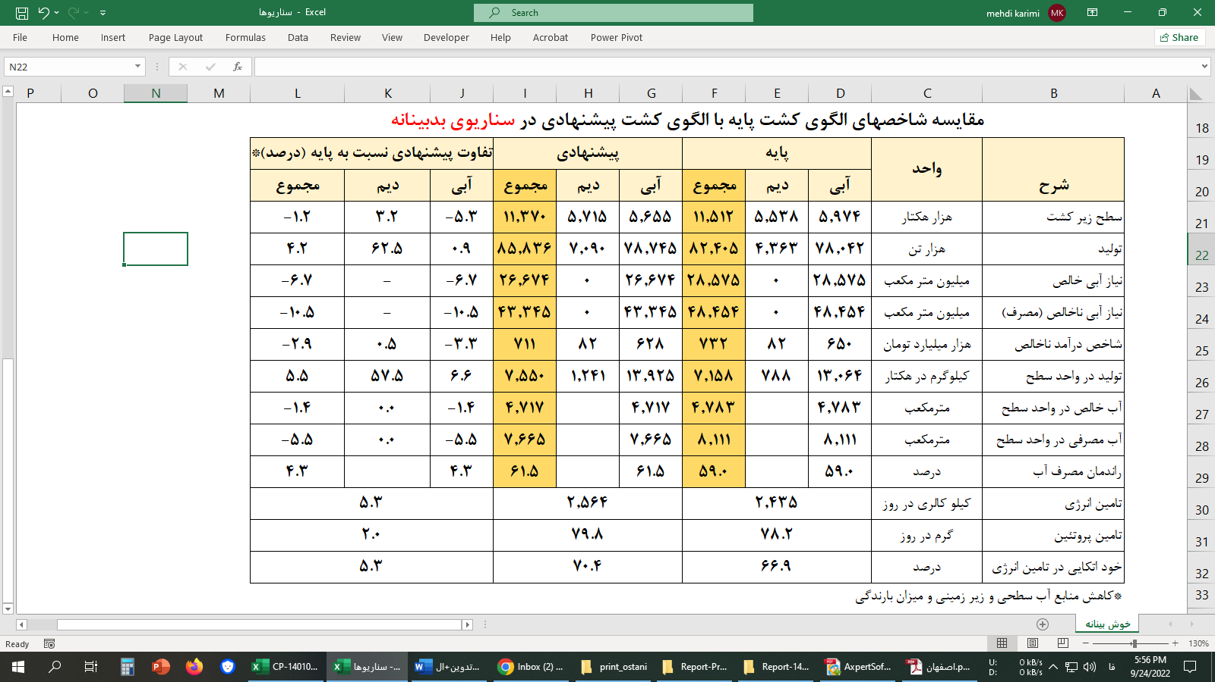
چالش
عمل اصلی: خشکسالی غیر مترقبه و خارج از مدل پیش بینی شده
وزارت جهادکشاورزی
مقایسه شاخص های الگوی کشت پایه با الگوی کشت پیشنهادی در سناريوی بدبینانه

Slide 16
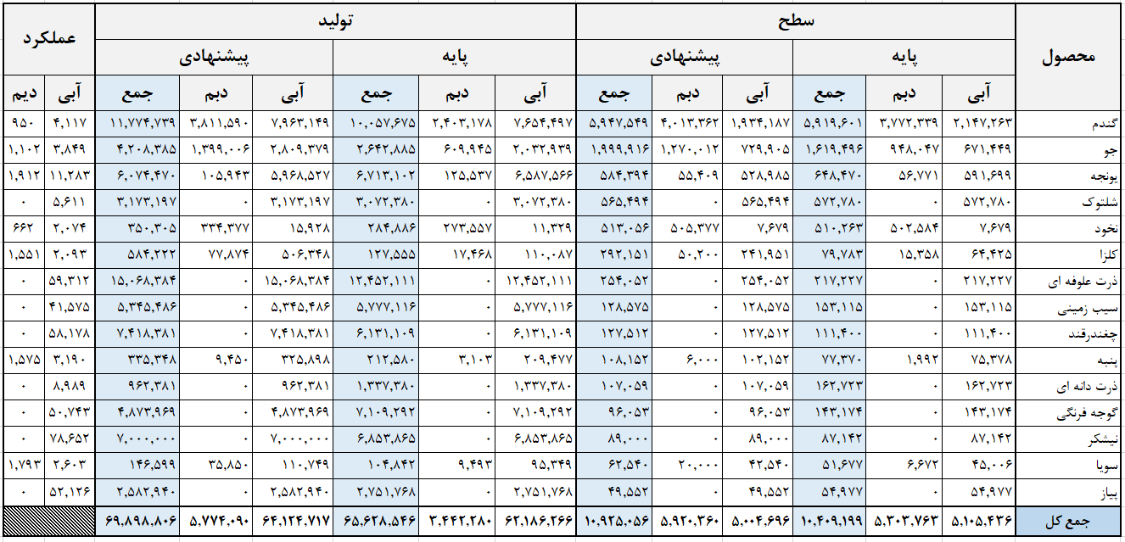
فرصت
مقايسه سطح، توليد و عملکرد پيشنهادی با پايه به تفکيک 15 محصول عمده کشور
(89 درصد سطح زير کشت کل کشور در الگوی پيشنهادی)
واحد سطح: هکتار واحد توليد: هکتار واحد عملکرد: کيلوگرم
وزارت جهادکشاورزی

Slide 17




فرصت
پیاده سازی نظام نوآوری در بخش کشاورزی
وزارت جهادکشاورزی
استارتاپ ها/اتحادیه ها/تشکل ها
ساير وزارت خانه ها و دستگاه ها
مزارع الگویی
هولدینگ های اقتصادی
معاونت برنامه ریزی اقتصادی
معاونت های
اجرایی
شورای
اجرا/تحقیقات
انقلاب
بهره وری
سازمان تحقیقات
آموزش و
ترویج کشاورزی

Slide 18
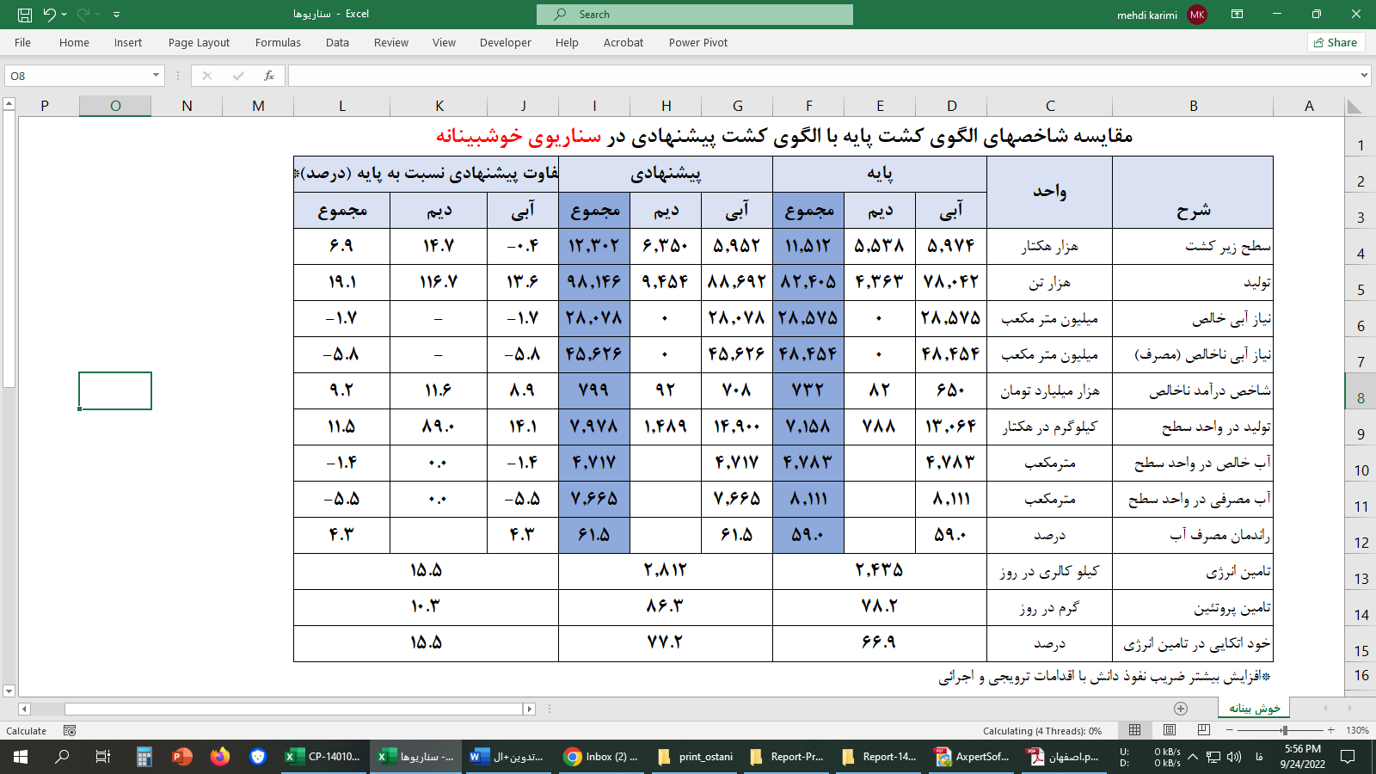
فرصت
پیاده سازی نظام نوآوری در بخش کشاورزی
وزارت جهادکشاورزی
مقایسه شاخص های الگوی کشت پایه با الگوی کشت پیشنهادی در سناريوی خوشبینانه

Slide 19

با تشکر از توجه شما
سروران گرامی

